Slide 1
Публичная сфера инвалидности: потенциал дестигматизации
Ольга Вербилович
Валерия Маркина
Научный руководитель
Профессор Е.Р. Ярская-Смирнова

Slide 2
Постановка проблемы
тенденция увеличения численности людей с инвалидностью (около 10% населения РФ имеет ту или иную степень инвалидности)
принятие соответствующих официальных мер по улучшению качества жизни людей с инвалидностью в обществе со стороны государства на пути к инклюзии, совершенствование правового регулирования (23 апреля 2012 года РФ ратифицировала Конвенцию ООН «О правах инвалидов»)
увеличение числа общественных инициатив «снизу», проводящих в жизнь «модель независимой жизни» человека с инвалидностью (в настоящее время в РФ функционирует около ста объединений инвалидов «grassroots»)
устойчивость транслируемой СМИ в публичной сфере риторики «жалости и жертвы» в отношении темы инвалидности

Slide 3
Теоретико-методологические основания
Социально-конструктивистская парадигма: интерсубъективная природа социальных проблем и понятие коллективного действия
Г. Блумер, М. Спектр и Дж. Китсъюз
Понимание концепта публичной сферы в терминах интегративной теории Ю.Хабермаса
Теория конструирования/деконструирования стигмы И.Гофмана
Социальная модель инвалидности Т. Шекспир
Теория «новых общественных движений» А. Мелуччи, Х. Кризи,
Д. Рухт и др.
Социокультурный подход к толкованию природы общественных движений Дж. Гудвин, Дж. Джаспер и др.

Slide 4
Исследовательские вопросы
Как происходит взаимодействие родительского сообщества и общественных организаций? Какую роль выбирают для себя родители? Каким образом деятельность общественной организации способствует развитию активистского потенциала?
Какие альтернативные формы коллективного действия и механизмы мобилизации работают внутри родительского сообщества и какой эффект возможен в результате?
Анализ конкретных практик взаимодействия, полученных эмпирическим путем в ходе case study (включенное наблюдение, интервью, анкетный опрос участников, зрителей и организаторов проектов, родителей детей с инвалидностью)
Методология

Slide 5
Потенциал дестигматизации
историческая трансформация семантических полей публичной сферы инвалидности, наполнение их новым содержанием: «жертва», «модель личной трагедии» в советское время и социальные образы равного в современном публичном дискурсе
«переформатирование» стигмы: уход от стереотипов, «смягчение» стигмы через наполнение ее новым содержанием
производство новых форм самоопределения социальной группы людей с инвалидностью (концепция «независимой жизни»: не государство, врачи, общество, а мы сами)
производство механизмов солидаризации через практики мобилизации гражданской активности

Slide 6
Индикаторы сообщества театра:
коллективные интересы (привлечение материальных ресурсов, получение известности в кругах широкой общественности, переворачивание стигмы инвалидности);
групповая идентичность (самоопределение себя как единого коллектива, знание истории театра, совместные практики и ценность, использование общих идентификационных кодов;
регулярная коммуникация (горизонтальная);
общий дискурс (схожие коннотации и символы в языке);
пространство локализации (театральная сцена и репетиционные площадки, интернет сайты и группы в соц. сетях);

Slide 7
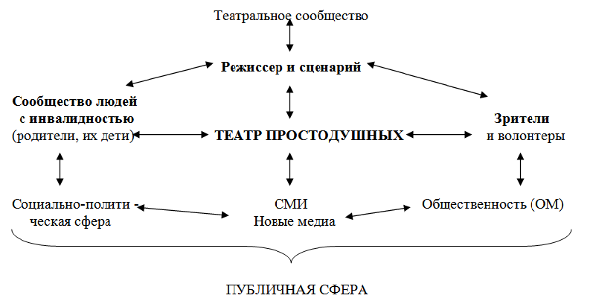
Схема взаимодействия сообщества «Театра Простодушных»

Slide 8
«Театр Простодушных» – как публичная площадка дестигматизации
Презентация публичной идентичности людей с инвалидностью в ситуации личного соприсутствия;
Компенсация нехватки позитивного внимания и приветственных знаков;
Опубличивание практик сообщества, визуализация людей с синдромом Дауна;
Трансляция субъективных смыслов сообщества, люди с синдромом Дауна – субъекты повседневного взаимодействия
Репрезентация социальной идентичности в СМИ
Накопление коллективного символического капитала

Slide 9
Приватное = Публичное
Дискурс одобрения отказа от ребенка с инвалидностью при рождении
проблема информированности о диагнозе и возможных способах реабилитации
«Молчание общества»
социальная изоляция родителей
проблема поиска «позитивного социального окружения»
Отсутствие культуры инклюзии в образовании
проблема обучения в общеобразовательных и спецучреждениях
Дискурс «бесполезности»
проблема профессиональной социализации и трудоустройства
проблема закрытых учреждений и самостоятельной жизни ребенка после смерти родителей

Slide 10
Стратегии активизма родителей
«Я не считаю, что на государстве лежит ответственность. Она преувеличена. Мы многое можем и сами, просто наше общество пока не готово принять некоторые вещи. Мы создали наш центр практически «с нуля», обращались по многим вопросам к чиновникам и, в принципе, они нам не отказывали»
Активные «добытчики» благ, как для себя, так и для организации
Ситуативные активисты
Пассивные получатели благ
Факторы
семейная ситуация
персональный «социокультурный опыт»
- вид инвалидности и степень сложности заболевания ребенка
- характер проблем, которые сопровождают определенную категорию инвалидов

Slide 11
ВЫВОДЫ
Социокультурные проекты исследуемой организации, площадка и коллектив «Театра Простодушных» выступают уникальными каналами трансляции новых аттитюдов и образцов поведения, решая проблемы самореализации, досуга, образования и трудоустройства людей с инвалидностью
Публичная сфера при этом выступает в роли катализатора процессов социального взаимодействия, усиливая общественный резонанс поднимаемых проблем, активизируя деятельность агентов различных сфер интересов
Театр, как разновидность искусства способствует снятию негативных последствий стигмы для людей с ментальной инвалидностью, посредством своей перформативности.

